Slide 1
Network Engineer. Basic
otus.ru

Slide 2


Меня хорошо видно
& слышно?

Slide 3

Защита проекта
Тема: Создание сети для офиса IT-компании
Ларионов Владислав
Должность: User support specialist
Компания: IT_ONE

Slide 4
План защиты
Цели проекта
Что планировалось
Используемые технологии
Что получилось
Схемы/архитектура
Выводы

Slide 5
Цель проекта
Создать локальную сеть для офиса IT-компании, применяя в процессе разработки и моделирования знания полученные в рамках курса Network Engineer. Basic. При выполнении данной работы был сделан упор на отказоустойчивость.

Slide 6
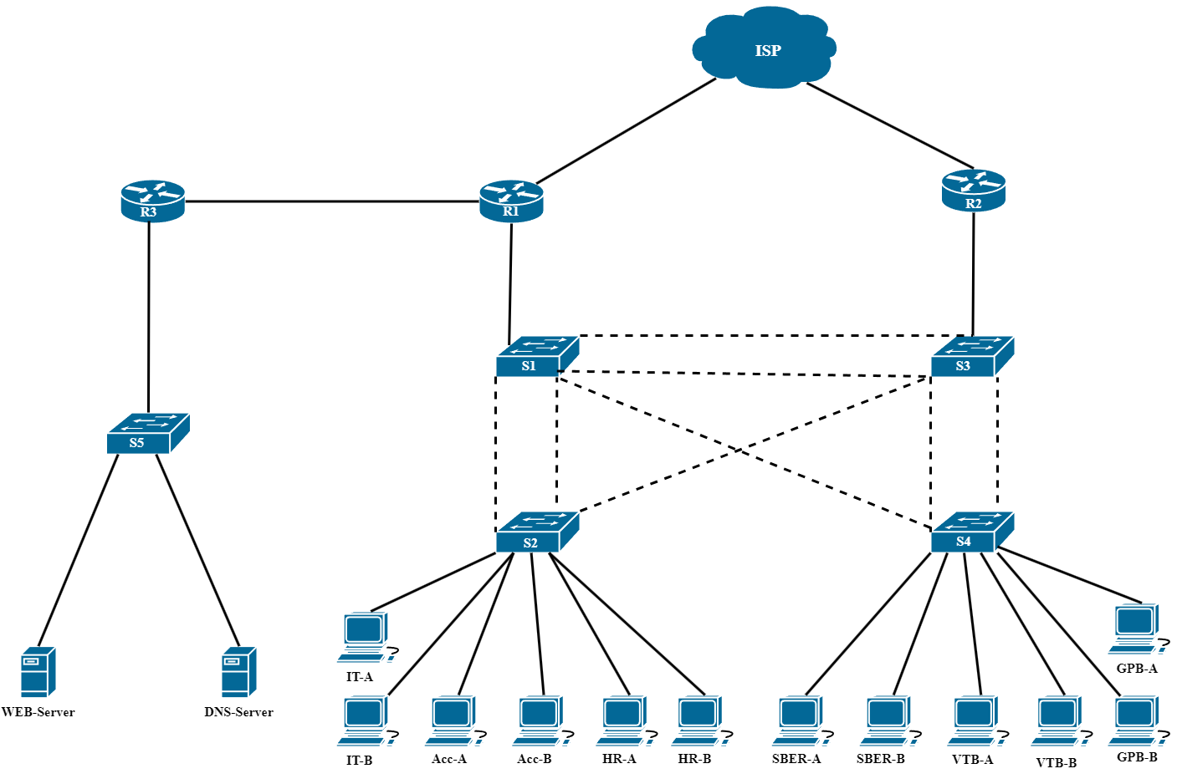
Что планировалось
Изначально планировалось создать локальную сеть, а все сервера установить в центре обработки данных. Но в процессе выполнения работы было принято решение разместить все инфраструктурное оборудование в пределах офиса.

Slide 7
Используемые технологии
При разработке и моделировании сети использовались следующие технологии и протоколы:
VLAN
Etherchannel (LACP)
STP (Rapid PVST)
SSH
HSRP
DHCP
DNS
NTP
NAT
ACL

Slide 8
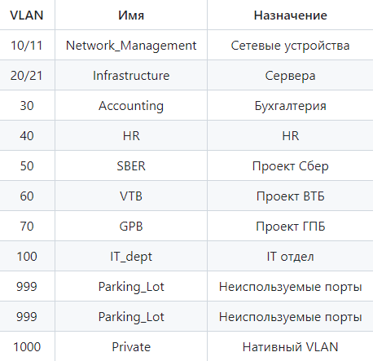
Что получилось
VLAN
В ходе выполнения работы были созданы следующие подсети: 10, 11, 20, 21, 30, 40, 50, 60, 70, 100, 999 и
1000. Их имена и назначение вы можете увидеть в представленной таблице.

Slide 9
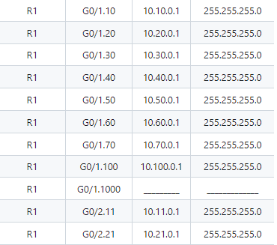
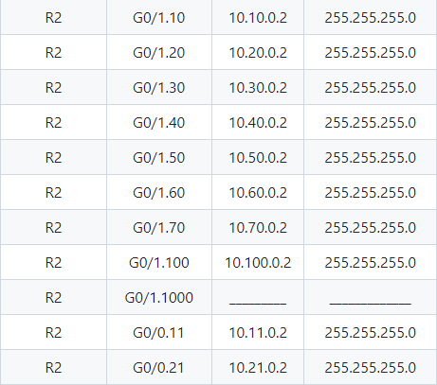
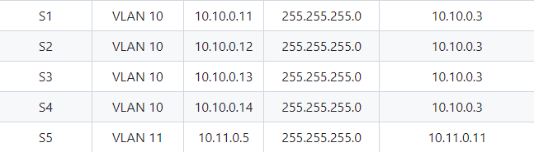
Что получилось
VLAN
Данная технология была реализована по принципу Router-on-a-Stick на маршрутизаторах R1 и R2.
Информация о сабинтерфейсах приведена на скриншотах из таблицы адресации.
Все неиспользуемые порты на коммутаторах были переведены в 999 VLAN и отключены.

Slide 10
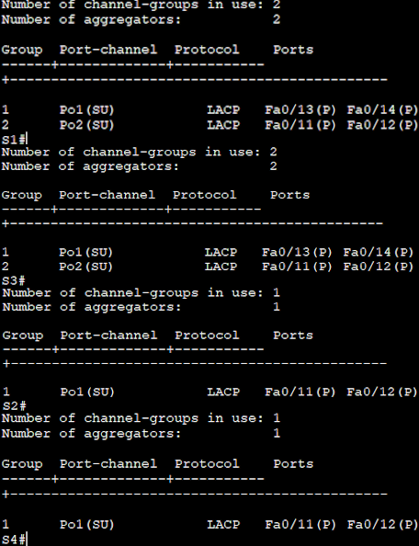
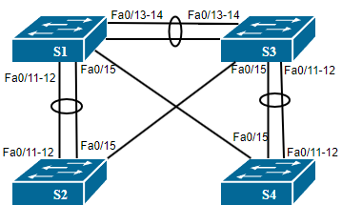
Что получилось
Etherchannel
Для увеличения пропускной способности и выполнения функции резервирования канала была использована технология агрегации Etherchannel, в частности протокол LACP.
Пример настройки:
S1(config)#int range fa0/13-14
S1(config-if-range)#channel-group 1 mode active
S1(config-if-range)#int port-channel 1
S1(config-if)#switchport mode trunk
S1(config-if)#switchport trunk allowed vlan 10,20,30,40,50,60,70,100,1000
S1(config-if)#switchport trunk native vlan 1000
S1(config-if)#exit

Slide 11
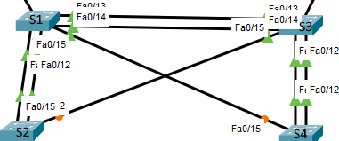
Что получилось
Spanning Tree Protocol
Во избежание возникновения петель коммутации был настроен STP в частности Rapid-PVST. Приоритет VLAN был распределен следующим образом:
S1(config)#spanning-tree vlan 10,20,30,40,100,1000 root primary
S1(config)#spanning-tree vlan 50,60,70 root secondary
S1(config)#spanning-tree mode rapid-pvst
S3(config)#spanning-tree vlan 50,60,70 root primary
S3(config)#spanning-tree vlan 10,20,30,40,100,1000 root secondary
S3(config)#spanning-tree mode rapid-pvst
S2(config)#spanning-tree mode rapid-pvst
S4(config)#spanning-tree mode rapid-pvst
На всех пограничных портах коммутаторов
был включен portfast и bpdu guard.

Slide 12
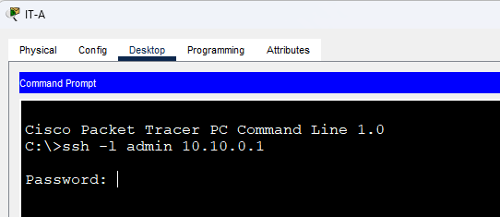
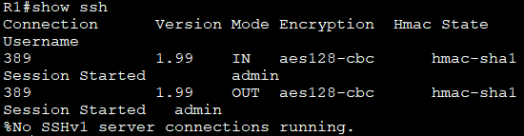
Что получилось
SSH
Для удаленного управления сетевыми устройствами, на них был настроен удаленный доступ по протоколу SSH Version 2.
Настройка на примере R1:
R1(config)#ip domain-name luxtech.ru
R1(config)#crypto key generate rsa
% Generating 1024 bit RSA keys, keys will be non-exportable...[OK]
R1(config)#ip ssh version 2
R1(config)#username admin secret 1qa@WS3ed
R1(config)#line vty 0 4
R1(config-line)#login local
R1(config-line)#transport input ssh
R1(config-line)#exit

Slide 13
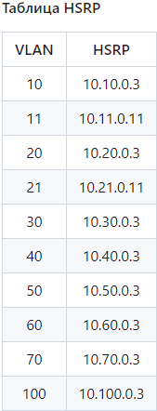
Что получилось
HSRP
Для повышения отказоустойчивости между маршрутизаторами R1 и R2 настроен протокол HSRP. В качестве приоритетного маршрутизатора был выбран R1.
Ниже представлена настройка на примере 10 подсети.
R1(config)#int g0/1.10
R1(config-subif)#standby version 2
R1(config-subif)#standby 10 ip 10.10.0.3
R1(config-subif)#standby 10 priority 150
R1(config-subif)#standby 10 preempt
R1(config-subif)#exit
R2(config)#int gi0/1.10
R2(config-subif)#standby version 2
R2(config-subif)#standby 10 ip 10.10.0.3
R2(config-subif)#exit

Slide 14
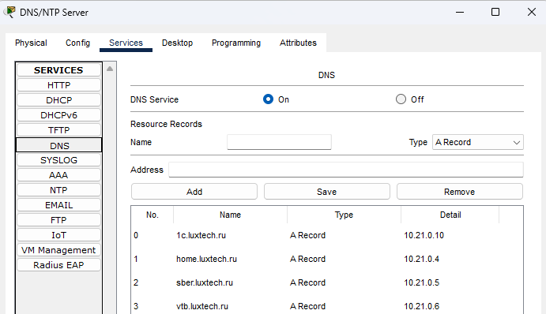
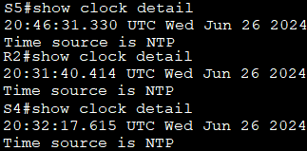
Что получилось
DNS и NTP
Данные службы были реализованы на отдельном сервере. Адрес DNS сервера распространен через DHCP.
Адрес сервера: 10.21.0.3

Slide 15
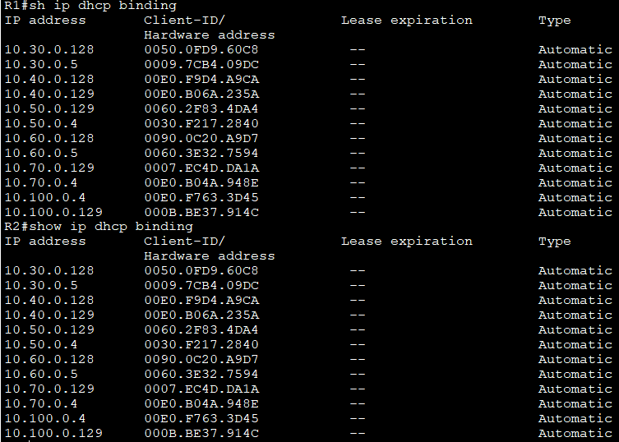
Что получилось
DHCP
На маршрутизаторах R1 и R2 настроены DHCP пулы для всех пользовательских подсетей.
В качестве шлюза по умолчанию был указан адрес HSRP для каждой подсети.
Адреса серверов и сетевых устройств настроены через статику.
Пулы адресов для R1 настроены с
4 по 127, для R2 с 128 по 254
Lease time по умолчанию 24 часа.

Slide 16
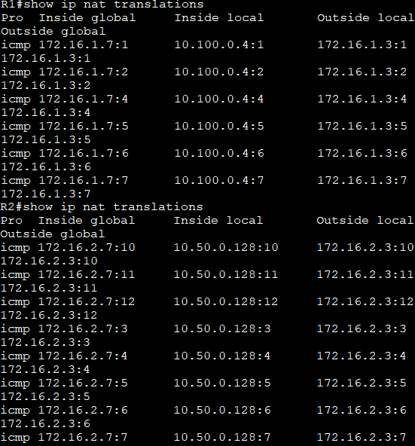
Что получилось
NAT
Для белых ip адресов на R1 выделен следующий пул: 172.16.1.7 – 172.16.1.9/24
На R2: 172.16.2.7 – 172.16.2.9/24
Настройка на примере 10 подсети на R1:
R1(config)#access-list 1 permit 10.0.0.0 0.255.255.255
R1(config)#ip nat pool PUBLIC_ACCESS 172.16.1.7 172.16.1.9 netmask 255.255.255.0
R1(config)#ip nat inside source list 1 pool PUBLIC_ACCESS
R1(config)#int g0/0
R1(config-if)#ip address 172.16.1.1 255.255.255.0
R1(config-if)#ip nat outside
R1(config-if)#exit
R1(config)#int g0/1.10
R1(config-subif)#ip nat inside
R1(config-subif)#exit

Slide 17
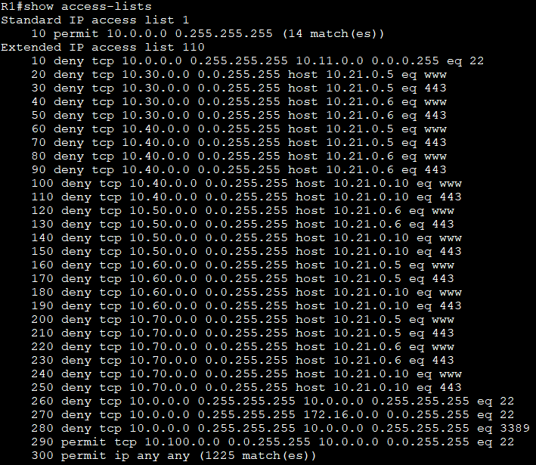
Что получилось
ACL
Требования по ограничению доступа:
Доступ к сетевым устройствам и компьютерам пользователей по 22 и 3389 разрешен только из IT VLAN.
Доступ к web серверам проектов по 80 и 443 разрешен только из IT VLAN или VLAN соответствующего проекта. Доступ к Homepage есть у всех.
Доступ к серверу 1C-Web по 80 и 443 портам есть только из VLAN Accounting и IT.
Списки ACL настроены на обоих маршрутизаторах.

Slide 18
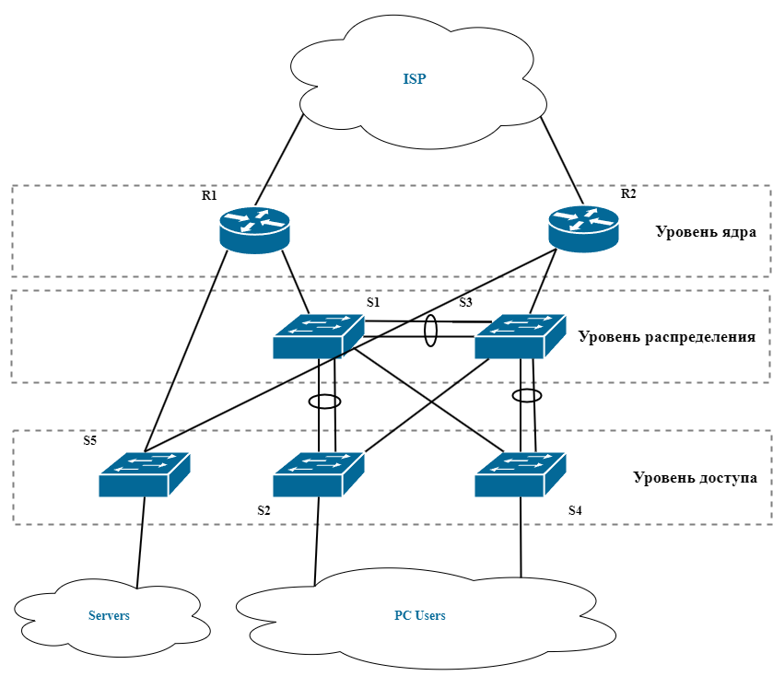
Схемы (архитектура, БД)
Иерархическая модель сети

Slide 19
Выводы и планы по развитию
Закупка и внедрение L3 коммутаторов
Открытие второго офиса в другом городе
Внедрение OSPF и VPN

Slide 20
Спасибо за внимание!

Slide 21
Инструкции для работы
с презентацией

Slide 22






































Слайд с иллюстрациями
Используйте иллюстрации. Они облегчают восприятие материала
Работа с данными
Интернет/Сети
Люди

Slide 23








































Слайд с иллюстрациями
Обучение, исследование
Компьютерные игры
Технологии

Slide 24














































Слайд с иллюстрациями
Коммуникации
Разное
Флажки/Метки
Коммуникации

Slide 25
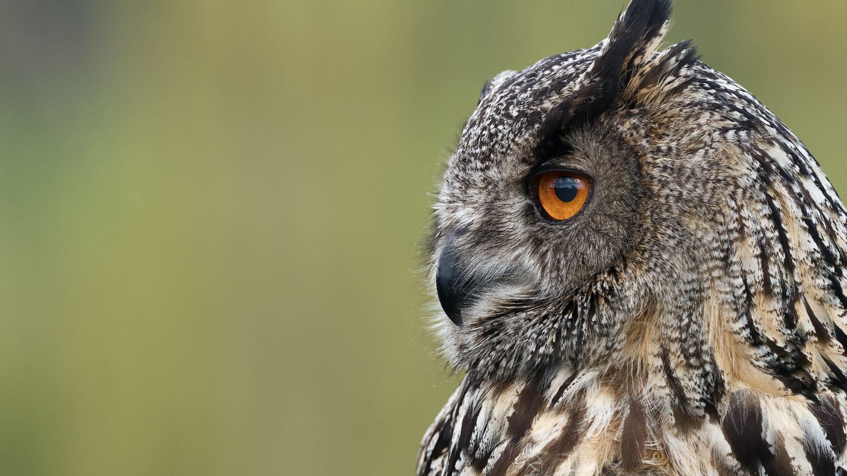
Чтобы добавить картинку на весь
слайд (так органичнее и эффектнее), используйте этот мастер-слайд

Slide 26
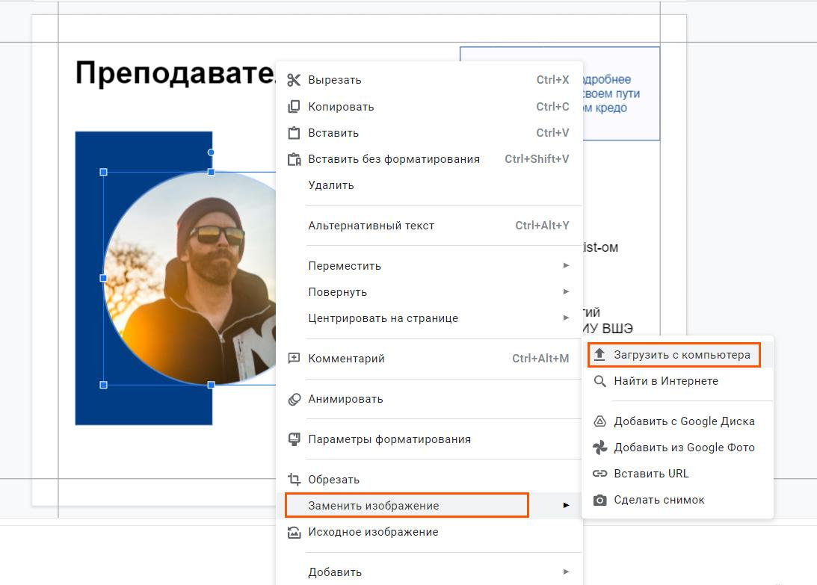
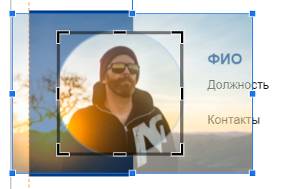
Как быстро заменить картинку
Кликните правой кнопкой
мыши на изображение
Перейдите в пункт «заменить изображение», далее выберите
нужный вариант загрузки
Двойным щелчком по картинке вы сможете настроить нужный размер
и положение изображения

Slide 27
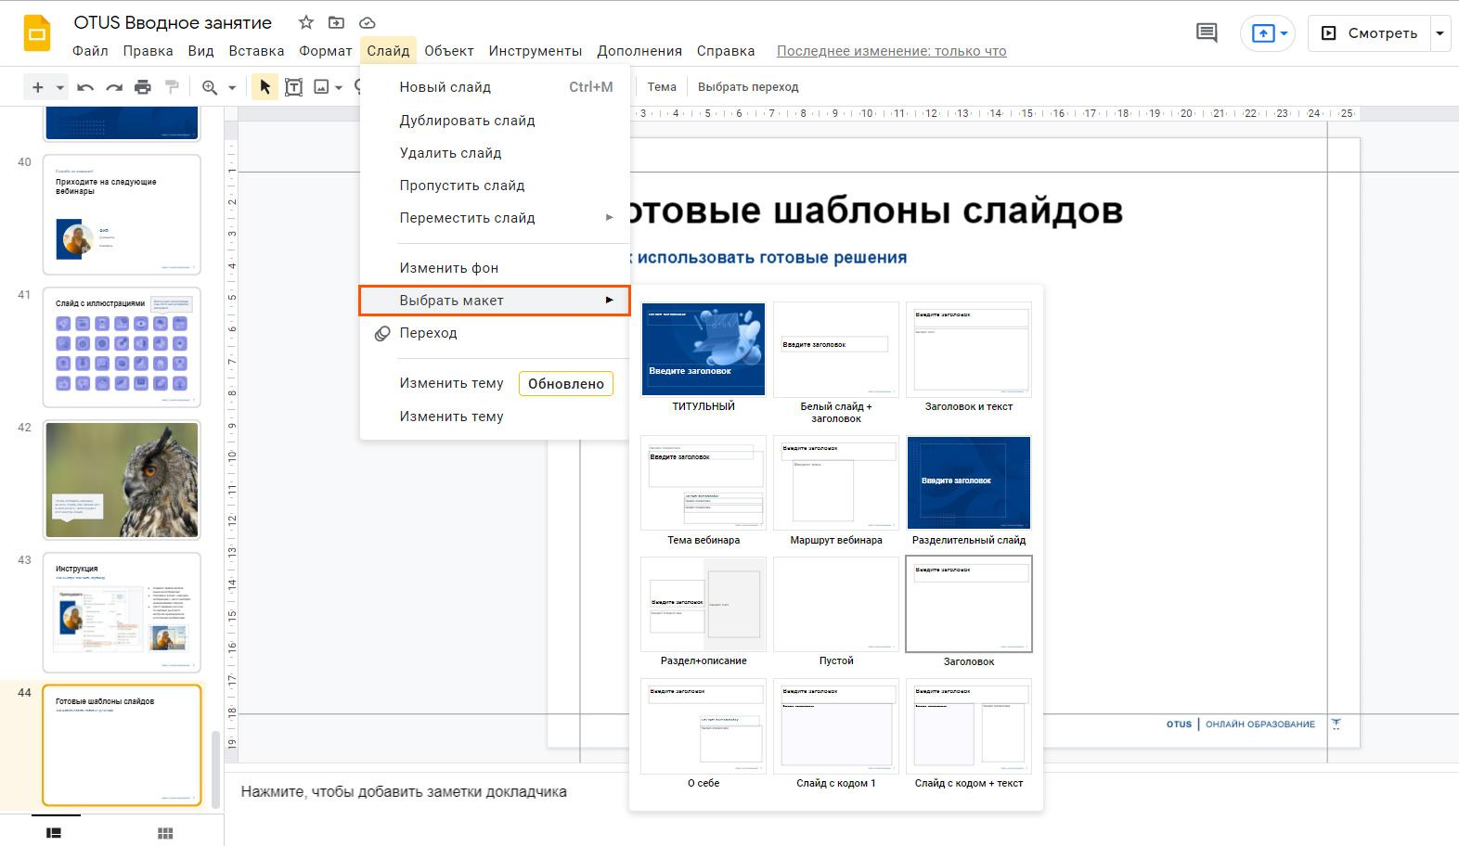
Шаблоны слайдов
Чтобы использовать готовые решения слайдов, нужно перейти
в пункт меню «Слайд»,
далее в выпадающем списке найти подпункт «Выбрать макет».

